Slide 1
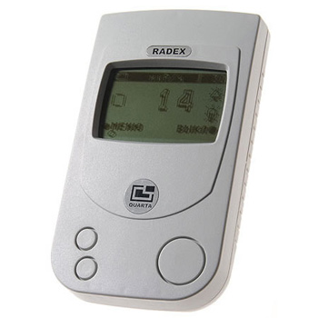
Дозиметр

Slide 2
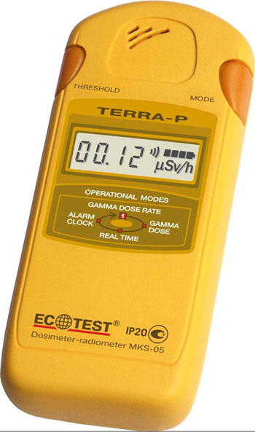
Прибор для измерения эффективной дозы или мощности ионизирующего излучения за некоторый промежуток времени. Само измерение называется дозиметрией.

Slide 3

Иногда «дозиметром» не совсем точно называют радиометр — прибор для измерения активности радионуклида в источнике или образце (в объёме жидкости, газа, аэрозоля, на загрязненных поверхностях) или плотности потока ионизирующих излучений для проверки на радиоактивность подозрительных предметов и оценки радиационной обстановки в данном месте в данный момент.

Slide 4

Рентгенметр — разновидность радиометра для измерения мощности гамма-излучения.
Бытовые приборы, как правило, комбинированные, имеют оба режима работы с переключением «дозиметр» — «радиометр», световую и (или) звуковую сигнализацию и дисплей для отсчёта измерений. Масса бытовых приборов от 400 до нескольких десятков граммов, размер позволяет положить их в карман. Некоторые современные модели можно надевать на запястье, как часы. Время непрерывной работы от одной батареи от нескольких часов (приборы с цветными ЖК-экранами) до нескольких месяцев.
Диапазон измерения бытовых радиометров, как правило, от 10 до 10 тысяч микрорентген в час (0,1 — 100 микрозиверт в час), погрешность измерения ±30 %.

Slide 5

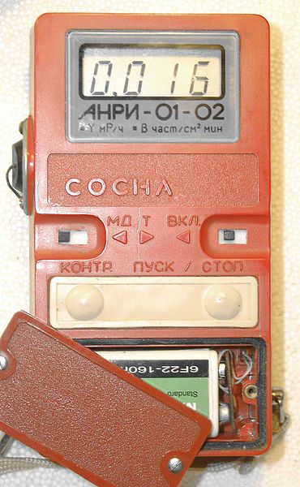
Бытовой дозиметр-радиометр «Сосна»
(Российская Федерация, 1992). Батарейный отсек приоткрыт. Показывает 16 микро­рентген/час.

Slide 6

Детектором (чувствительным элементом дозиметра или радиометра, служащим для преобразования явлений, вызываемых ионизирующими излучениями в электрический или другой сигнал, легко доступный для измерения) может являться ионизационная камера (прямопоказывающий индивидуальный дозиметр «ДДГН-02» или «ДДГ-01Д», похож на авторучку с окошком в торце), сцинтиллятор (геологический поисковый радиометр «СРП-88»), счётчик Гейгера (военный радиометр «ДП-12», бытовые комбинированные «Белла», «Сосна», «Эксперт», «Припять» (позволяет измерять мягкое бета-излучение), «РКСБ-104» (радиометр с возможностью работы в дежурном режиме, подаёт сигнал при превышении установленного пользователем уровня), «Мастер» (маленький экономичный рентгенметр) и так далее) или же специальный полупроводниковый диод.

Slide 7

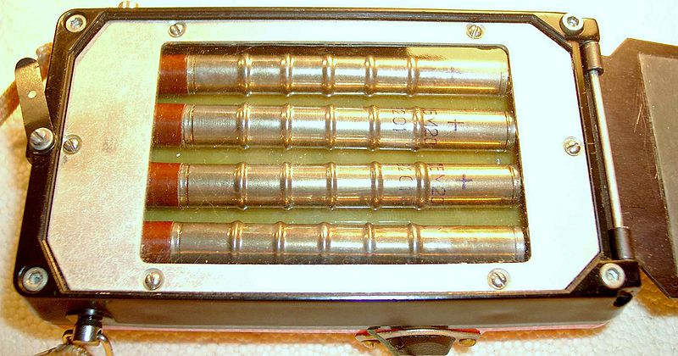
Блок детекторов прибора «Сосна»
Хорошо видны 4 счётчика Гейгера СБМ-20 и часть корректора спектра чувствительности (свинцовая фольга справа).

Slide 8
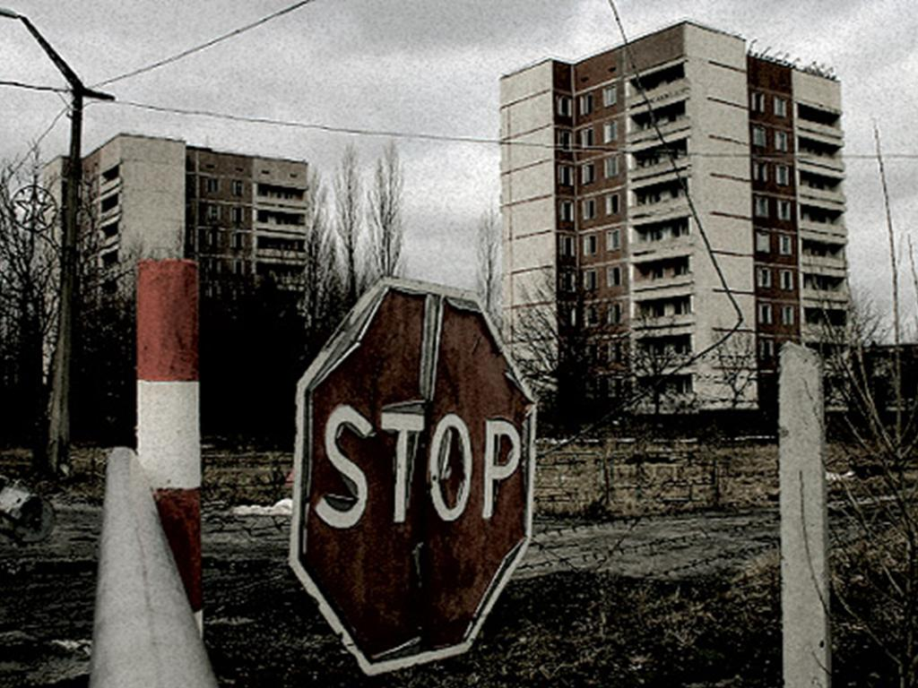
В СССР бытовые дозиметры получили наибольшее распространение после Чернобыльской аварии 1986 года. До этого времени дозиметры использовались только в научных или военных целях.

Slide 9

Индивидуальные дозиметры — дозиметры, предназначенные для ношения (как правило, в кармане одежды либо на поясном ремне) с целью предупредить человека о вхождении в зону с высоким уровнем гамма-излучения.
В настоящее время индивидуальные переносные дозиметры позволяют измерять не только гамма излучение, но и бета, а также рентген излучение (например, когда Вы идете в рентген-кабинет делать снимки). Многие индивидуальные дозиметры имеют функцию измерения накопленной дозы. Индивидуальные дозиметры используются повсеместно: как в быту, так и на различных предприятиях, а также используются военными при полевых испытаниях.

Slide 10

Типы дозиметров
Профессиональный (помимо измерения дозы излучения могут измерять активность радионуклида в каком либо образце: предмете, жидкости, газе и т. д. Дозиметры-радиометры могут измерять плотность потока ионизирующих излучений для проверки на радиоактивность различных предметов или оценки радиационной обстановки на местности).
Бытовой (недорогие индивидуальные дозиметры, которые измеряют мощность дозы ионизирующего излучения на бытовом уровне с не высокой точностью измерения— для проверки продуктов питания, строительных материалов и т. д.).

Slide 11

Бытовые дозиметры в основном различаются по следующим параметрам:
типы регистрируемых излучений — только гамма, или гамма и бета;
тип блока детектирования ионизирующего излучения — газоразрядный счетчик (также известен как счетчик Гейгера, или усовершенствованный его аналог, счетчик Гейгера-Мюллера) или сцинтилляционный кристалл/пластмасса; количество газоразрядных счетчиков варьируется от 1 до 4-х;
размещение блока детектирования — выносной или встроенный;
наличие цифрового и/или звукового индикатора;
время одного измерения — от 3 до 40 секунд;
габариты и вес.

Slide 12

Счётчики для дозиметрии всего организма
BOMA
Bomab— фантом, разработанный в 1949 году и с тех пор принятый в Северной Америке, если не во всем мире, как отраслевой стандарт (ANSI 1995) для калибровки дозиметров, использующихся для дозиметрии всего организма.
Фантом состоит из 10 полиэтиленовых бутылок, либо цилиндров или эллиптических баллонов, являющихся его головой, шеей, грудной клеткой, животом, бедрами, ногами и руками. Каждая секция заполнена радиоактивным раствором в воде, радиоактивность которого пропорциональна объёму каждой секции. Это имитирует однородное распределение материала по всему организму.
Примеры радиоактивных изотопов, использующихся для калибровки эффективности калибровки: 57Co, 60Co, 88Y, 137Cs и 152Eu.

Slide 13

Лёгочный счётчик
Лёгочный счётчик — система, предназначенная для измерения и подсчета излучения от радиоактивных газов и аэрозолей, вдыхаемых человеком и достаточно нерастворимых в тканях тела, чтобы покинуть лёгкие в течение нескольких недель, месяцев или лет. Состоит из детектора или детекторов излучения и связанной с ними электронной части.

Slide 14

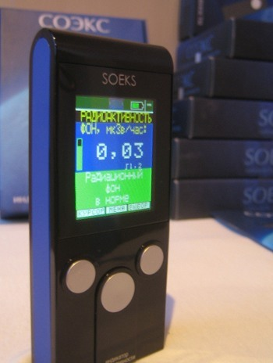
Соэкс 01-M, современный индивидуальный дозиметр.

Slide 15

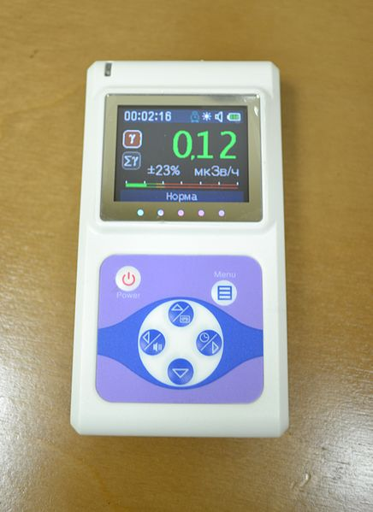
Современный российский дозиметр РадиаСкан-701. Разработка резидентов Технопарка "Сколково".

Slide 16

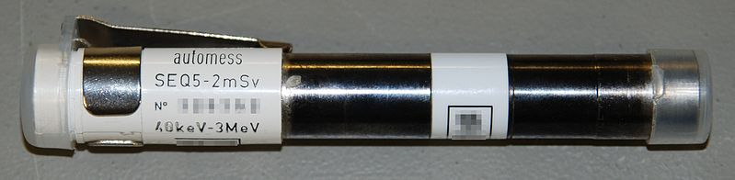
Ионизационный дозиметр, не прямопоказывающий, устарел, но по-прежнему используется на многих предприятиях.

Slide 17

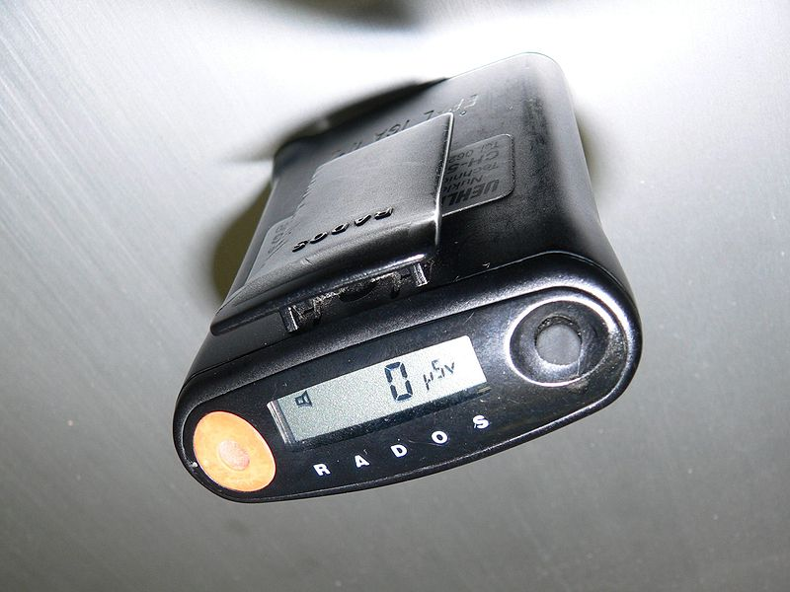
Один из видов современных прямопоказывающих дозиметров, применяется персоналом АЭС.

Slide 18

Над презентацией работала
Волох Анастасия 11-Б класс
2014г.

